Slide 1
Word Embeddings

Slide 2
План лекции
Что такое эмбеддинги и зачем они нужны
One-hot векторы
Distributional Semantics
Word2Vec
Интерпретируемость

Slide 3
План лекции
Что такое эмбеддинги и зачем они нужны
One-hot векторы
Distributional Semantics
Word2Vec
Интерпретируемость

Slide 4
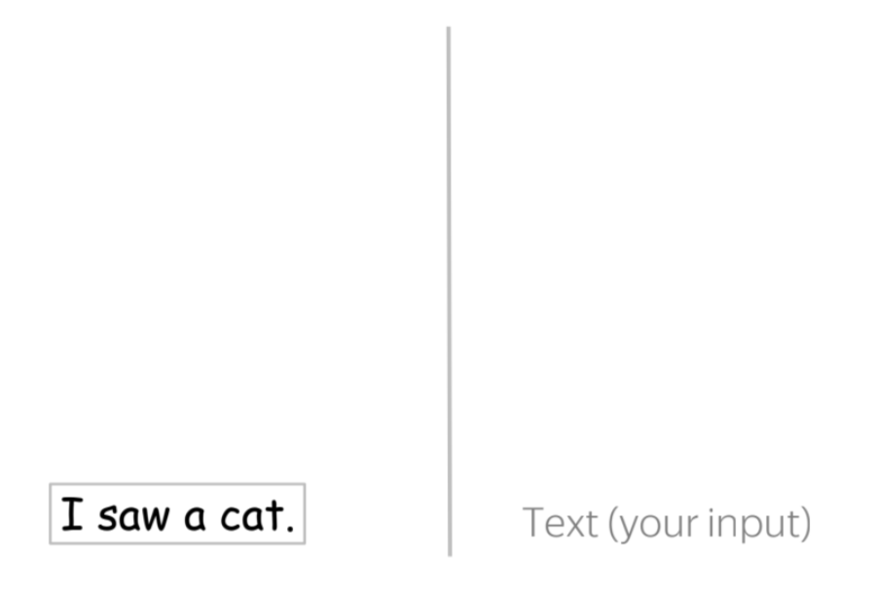
Что такое эмбеддинги и зачем они нужны

Slide 5
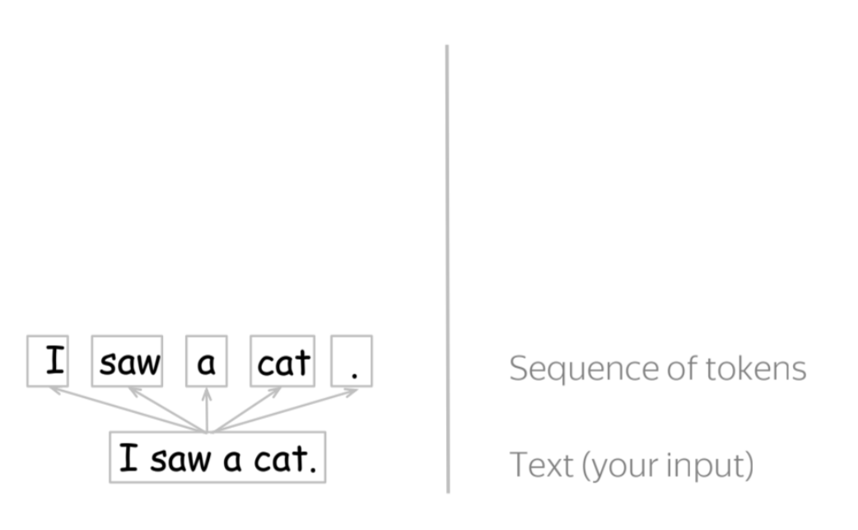
Что такое эмбеддинги и зачем они нужны

Slide 6
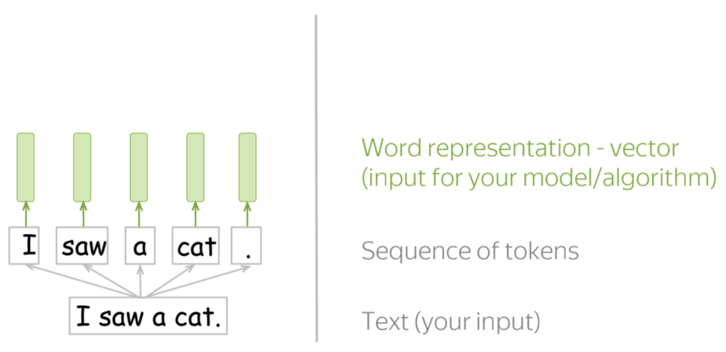
Что такое эмбеддинги и зачем они нужны

Slide 7
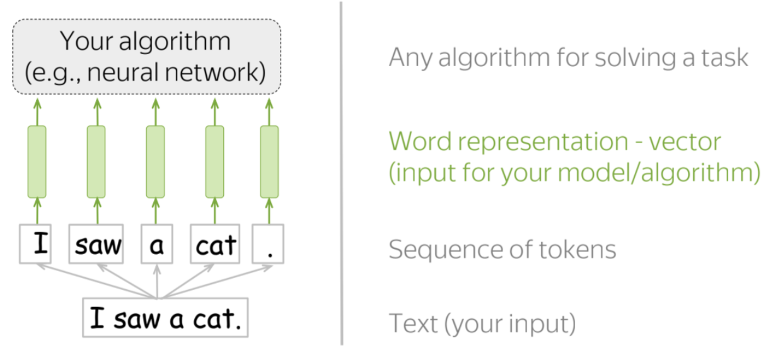
Что такое эмбеддинги и зачем они нужны

Slide 8
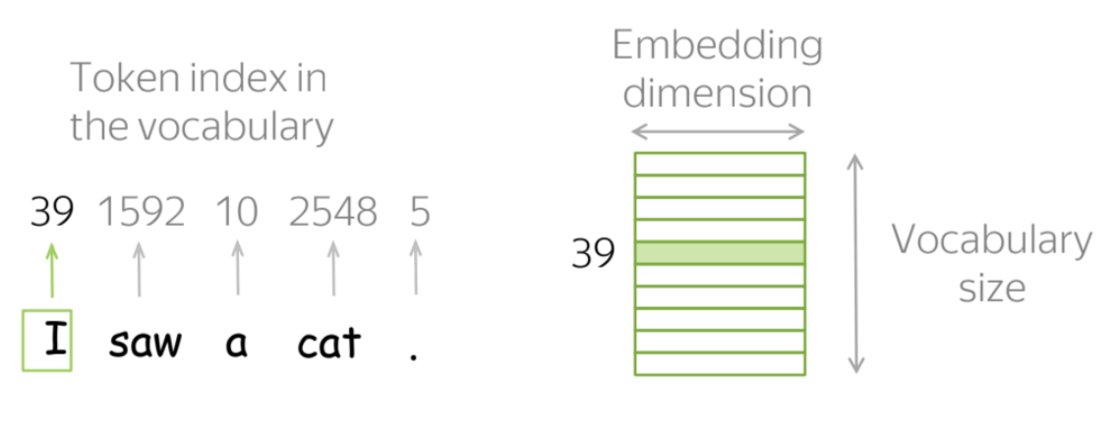
Как это работает: Look-up таблица

Slide 9
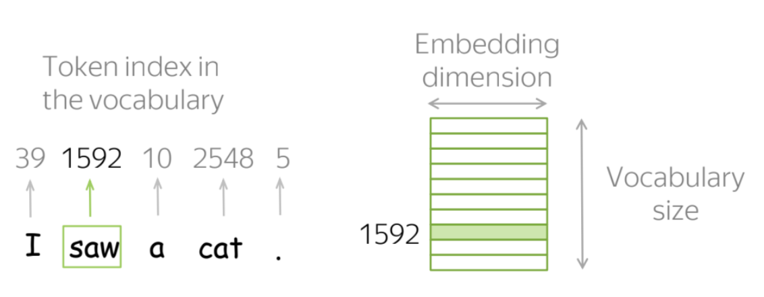
Как это работает: Look-up таблица

Slide 10
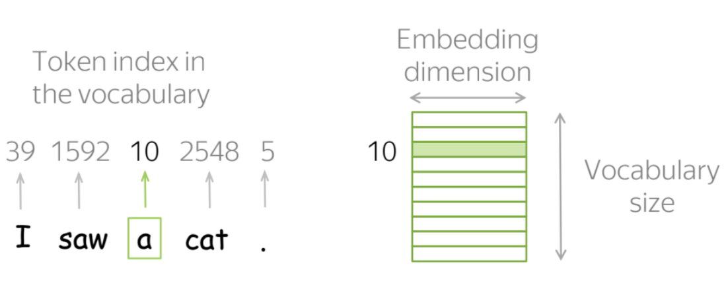
Как это работает: Look-up таблица

Slide 11
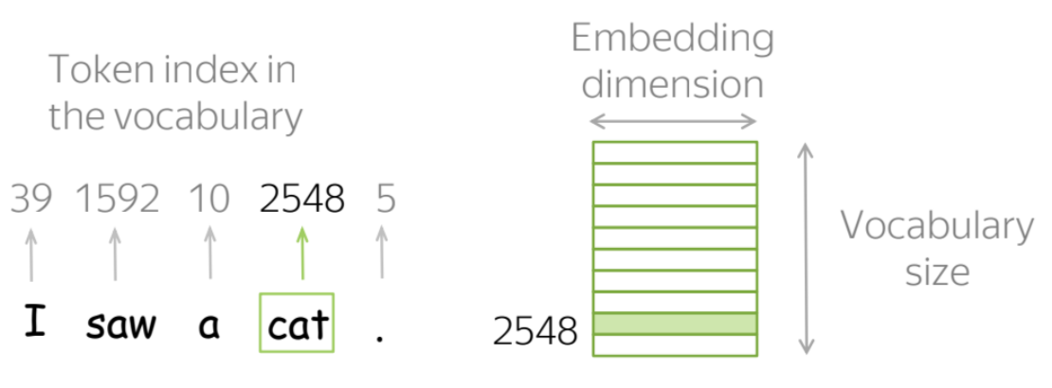
Как это работает: Look-up таблица

Slide 12
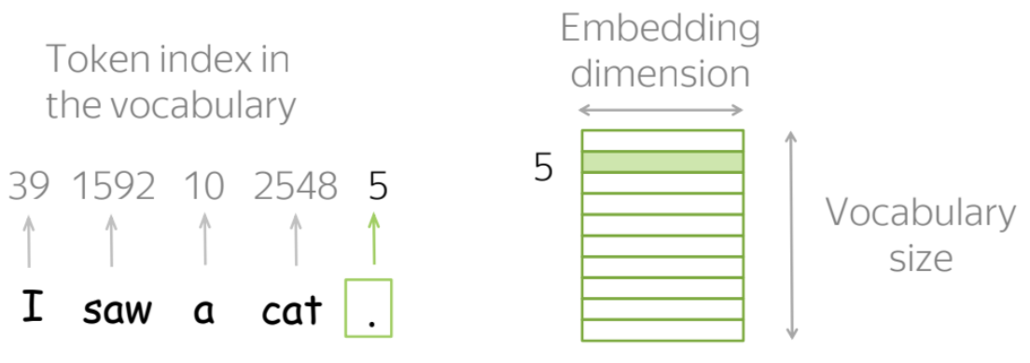
Как это работает: Look-up таблица

Slide 13
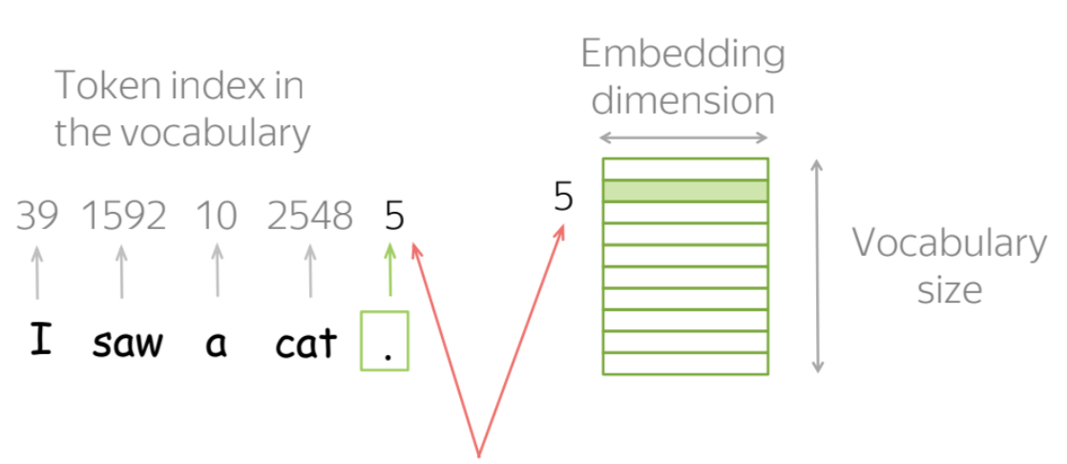
Как это работает: Look-up таблица

Slide 14
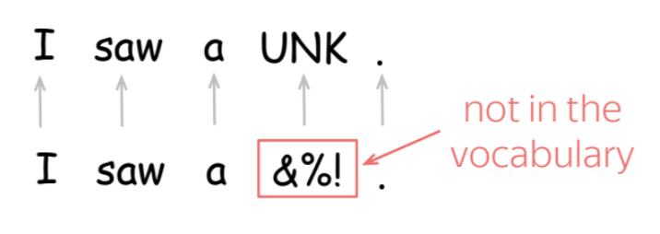
Как это работает: Look-up таблица
Словарь формируется заранее
Поэтому некоторые токены могут быть “неизвестными”. Обычно такие токены заменяются на один заранее выбранный токен (называют UNK)

Slide 15
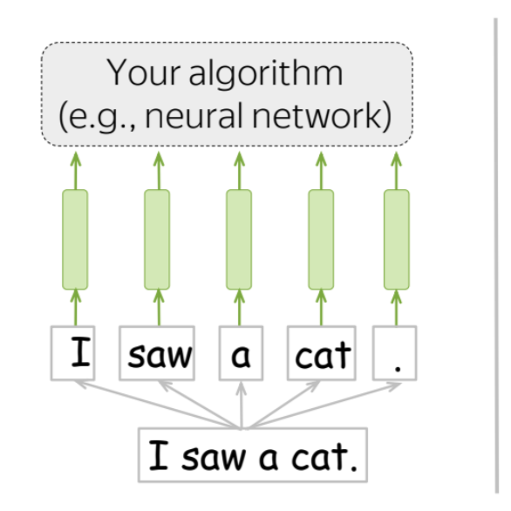
Как это работает: Look-up таблица

Slide 16
Как это работает: Look-up таблица
Вопрос:
Как получить эмбеддинги?

Slide 17
План лекции
Что такое эмбеддинги и зачем они нужны
One-hot векторы
Distributional Semantics
Word2Vec
Интерпретируемость

Slide 18
План лекции
Что такое эмбеддинги и зачем они нужны
One-hot векторы
Distributional Semantics
Word2Vec
Интерпретируемость

Slide 19
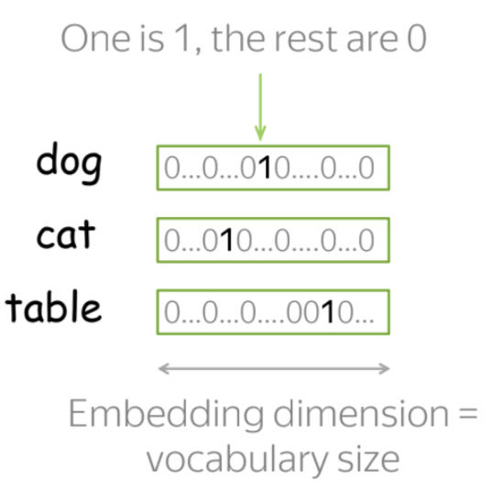
One-hot векторы

Slide 20
One-hot векторы
Вопрос:
Какие проблемы?

Slide 21
One-hot векторы
Проблемы:
Огромный размер векторов
Векторы не представляют смысл слова
вектор слова cat одинаково близок и к вектору слова dog и к вектору слова table

Slide 22
One-hot векторы
Проблемы:
Огромный размер векторов
Векторы не представляют смысл слова
вектор слова cat одинаково близок и к вектору слова dog и к вектору слова table

Slide 23
Что такое смысл слова?
Вопрос: вы знаете, что значит слово apă?

Slide 24
Что такое смысл слова?
Бутылка apă стоит на столе.
Я начинаю свой день с глотка apă.
Фильтр для apă стоит сегодня почти в каждом доме.
Вопрос: вы знаете, что значит слово apă?

Slide 25
Что такое смысл слова?
Бутылка apă стоит на столе.
Я начинаю свой день с глотка apă.
Фильтр для apă стоит сегодня почти в каждом доме.
apă - это вода
Исходя из контекста, вы можете понять смысл слова

Slide 26
Что такое смысл слова?
Бутылка _______ стоит на столе.
Я начинаю свой день с глотка _______.
Фильтр для _______ стоит сегодня почти в каждом доме.
Вопрос: какие слова подходят в контекст?

Slide 27
Что такое смысл слова?
Бутылка _______ стоит на столе.
Я начинаю свой день с глотка _______.
Фильтр для _______ стоит сегодня почти в каждом доме.
 | 1 | 2 | 3
вода | + | + | +
вино | + | + | -
черепаха | - | - | -
Контекст

Slide 28
Что такое смысл слова?
Бутылка _______ стоит на столе.
Я начинаю свой день с глотка _______.
Фильтр для _______ стоит сегодня почти в каждом доме.
 | 1 | 2 | 3
вода | + | + | +
вино | + | + | -
черепаха | - | - | -
Контекст
строки похожи

Slide 29
Что такое смысл слова?
Бутылка _______ стоит на столе.
Я начинаю свой день с глотка _______.
Фильтр для _______ стоит сегодня почти в каждом доме.
 | 1 | 2 | 3
вода | + | + | +
вино | + | + | -
черепаха | - | - | -
Контекст
строки похожи
=
смысл слов похож?

Slide 30
Что такое смысл слова?
Основная идея нашей гипотезы:
Мы должны поместить информацию о контексте слова в эмбеддинг (вектор) этого слова

Slide 31
План лекции
Что такое эмбеддинги и зачем они нужны
One-hot векторы
Distributional Semantics
Word2Vec
Интерпретируемость

Slide 32
План лекции
Что такое эмбеддинги и зачем они нужны
One-hot векторы
Distributional Semantics
Word2Vec
Интерпретируемость

Slide 33
Word2Vec
Идея
Целевая функция
Тренировка модели
Ускорение тренировки: Negative Sampling

Slide 34
Word2Vec
Идея
Целевая функция
Тренировка модели
Ускорение тренировки: Negative Sampling

Slide 35
Word2Vec: Идея
Вспомним нашу основную идею:
Мы должны поместить информацию о контексте слова в эмбеддинг (вектор) этого слова

Slide 36
Word2Vec: Идея
Вспомним нашу основную идею:
Мы должны поместить информацию о контексте слова в эмбеддинг (вектор) этого слова
Word2Vec выучивает векторы слов, обучая их предсказывать контекст

Slide 37
Word2Vec: Идея
• Обучаемые параметры: векторы слов (эмбеддинги)
• Цель: сделать так, чтобы каждый эмбеддинг “знал” о контексте слова, к которому он относится
• Как: учим векторы предсказывать возможные контексты, исходя из центральных слов

Slide 38
Word2Vec: Общий пайплайн
Берем огромный корпус текста;

Slide 39
Word2Vec: Общий пайплайн
Берем огромный корпус текста;
Идем по тексту с помощью скользящего окна, перемещая по одному слову за раз;

Slide 40
Word2Vec: Общий пайплайн
Берем огромный корпус текста;
Идем по тексту с помощью скользящего окна, перемещая по одному слову за раз;
Для центрального слова ( ) вычисляем вероятности контекстных слов;

Slide 41
Word2Vec: Общий пайплайн
Берем огромный корпус текста;
Идем по тексту с помощью скользящего окна, перемещая по одному слову за раз;
Для центрального слова ( ) вычисляем вероятности контекстных слов;
Регулируем векторы, чтобы увеличить эти вероятности.

Slide 42
Word2Vec: Общий пайплайн
Берем огромный корпус текста;
Идем по тексту с помощью скользящего окна, перемещая по одному слову за раз;
Для центрального слова ( ) вычисляем вероятности контекстных слов;
Регулируем векторы, чтобы увеличить эти вероятности.

Slide 43
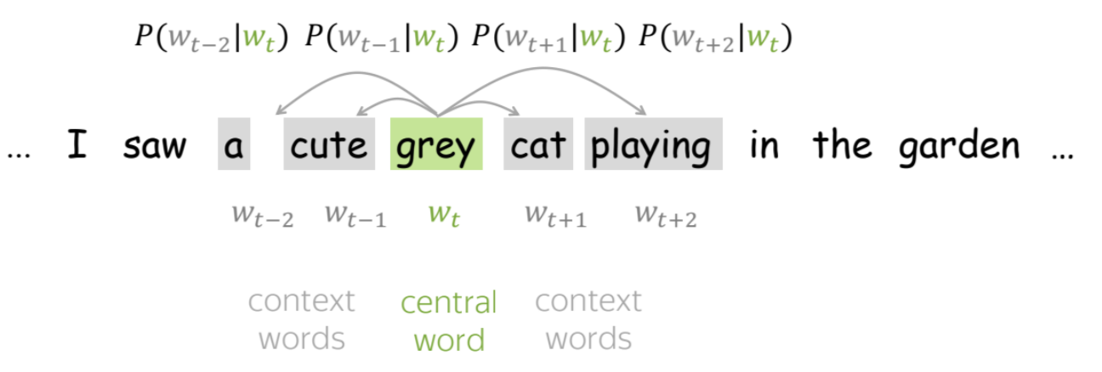
Word2Vec: Общий пайплайн
Берем огромный корпус текста;
Идем по тексту с помощью скользящего окна, перемещая по одному слову за раз;
Для центрального слова ( ) вычисляем вероятности контекстных слов;
Регулируем векторы, чтобы увеличить эти вероятности.

Slide 44
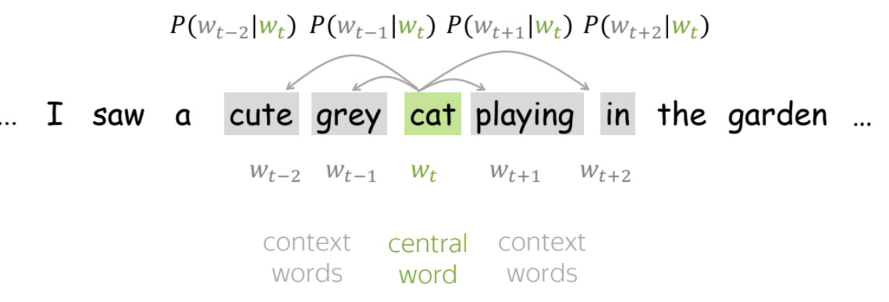
Word2Vec: Общий пайплайн
Берем огромный корпус текста;
Идем по тексту с помощью скользящего окна, перемещая по одному слову за раз;
Для центрального слова ( ) вычисляем вероятности контекстных слов;
Регулируем векторы, чтобы увеличить эти вероятности.

Slide 45
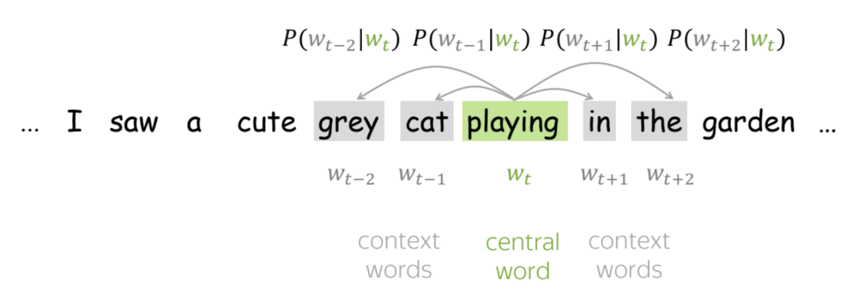
Word2Vec: Общий пайплайн
Берем огромный корпус текста;
Идем по тексту с помощью скользящего окна, перемещая по одному слову за раз;
Для центрального слова ( ) вычисляем вероятности контекстных слов;
Регулируем векторы, чтобы увеличить эти вероятности.

Slide 46
Word2Vec: Общий пайплайн
Берем огромный корпус текста;
Идем по тексту с помощью скользящего окна, перемещая по одному слову за раз;
Для центрального слова ( ) вычисляем вероятности контекстных слов;
Регулируем векторы, чтобы увеличить эти вероятности.

Slide 47
Word2Vec
Идея
Целевая функция
Тренировка модели
Ускорение тренировки: Negative Sampling

Slide 48
Word2Vec
Идея
Целевая функция
Тренировка модели
Ускорение тренировки: Negative Sampling

Slide 49
Целевая функция: Negative Log-Likelihood
Word2Vec пытается найти параметры, которые максимизируют likelihood (правдоподобие) данных:

Slide 50
Целевая функция: Negative Log-Likelihood
Word2Vec пытается найти параметры, которые максимизируют likelihood (правдоподобие) данных:
Мы хотим, чтобы наша модель думала, что наши тренировочные данные “вероятны”

Slide 51
Целевая функция: Negative Log-Likelihood
Word2Vec пытается найти параметры, которые максимизируют likelihood (правдоподобие) данных:
Мы хотим, чтобы наша модель думала, что наши тренировочные данные “вероятны”
чтобы сделать это, будем использовать negative (log-) likelihood loss:

Slide 52
Целевая функция: Negative Log-Likelihood
идем по тексту
скользящим окном
Считаем вероятность контекстного слова для данного центрального слова

Slide 53
Целевая функция: Negative Log-Likelihood
Как это считать?
идем по тексту
скользящим окном
Считаем вероятность контекстного слова для данного центрального слова

Slide 54
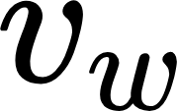
Как посчитать ?
Для каждого слова мы имеем два вектора:
когда - это центральное слово
когда - это слово из контекста

Slide 55
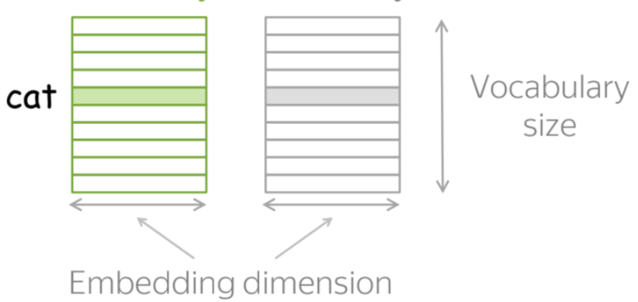
Как посчитать ?
Для каждого слова мы имеем два вектора:
когда - это центральное слово
когда - это слово из контекста
Это наши
центральные слова
контекстные слова

Slide 56
Как посчитать ?
Для каждого слова мы имеем два вектора:
когда - это центральное слово
когда - это слово из контекста
Это наши
центральные слова
контекстные слова
После тренировки модели, обычно используют только эмбеддинги из

Slide 57
Как посчитать ?
Для центрального слова c и контекстного слова o:
Cкалярное произведение выступает как мера близости:
Выше значение = выше похожесть
Нормализуем, чтобы получить вероятностное распределение

Slide 58
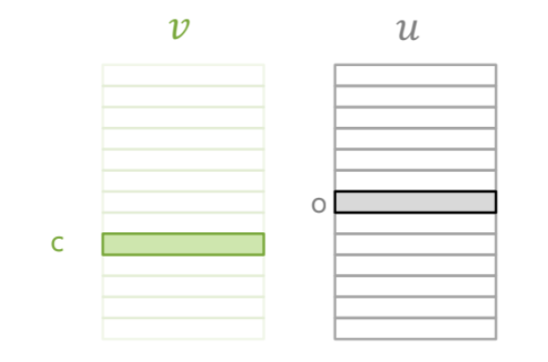
Как посчитать ?
Для центрального слова c и контекстного слова o:

Slide 59
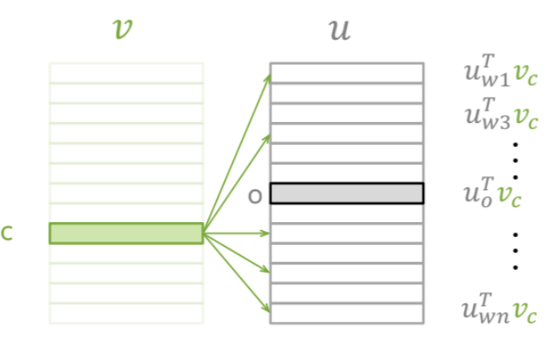
Как посчитать ?
Для центрального слова c и контекстного слова o:

Slide 60
Как посчитать ?
Для центрального слова c и контекстного слова o:
увеличиваем

Slide 61
Как посчитать ?
Для центрального слова c и контекстного слова o:
уменьшаем
увеличиваем
уменьшаем

Slide 62
Softmax
вероятность,
которую мы используем

Slide 63
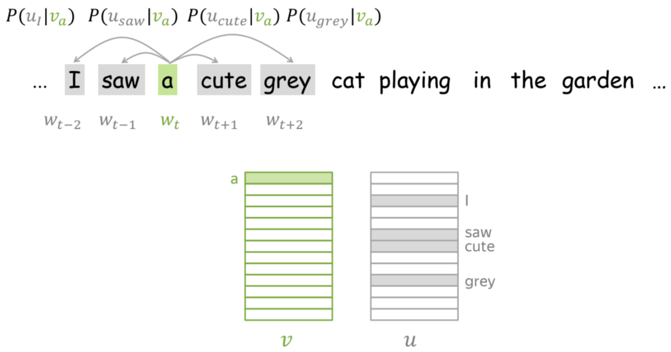
Два вектора для каждого слова

Slide 64
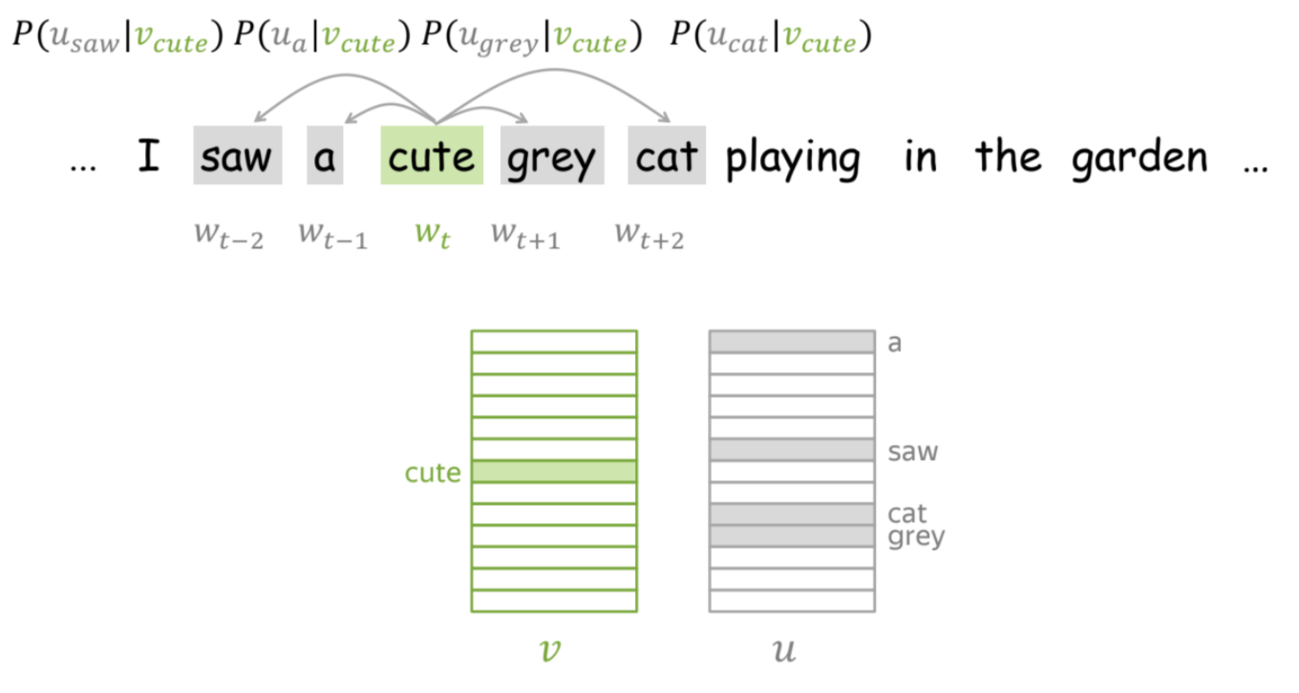
Два вектора для каждого слова

Slide 65
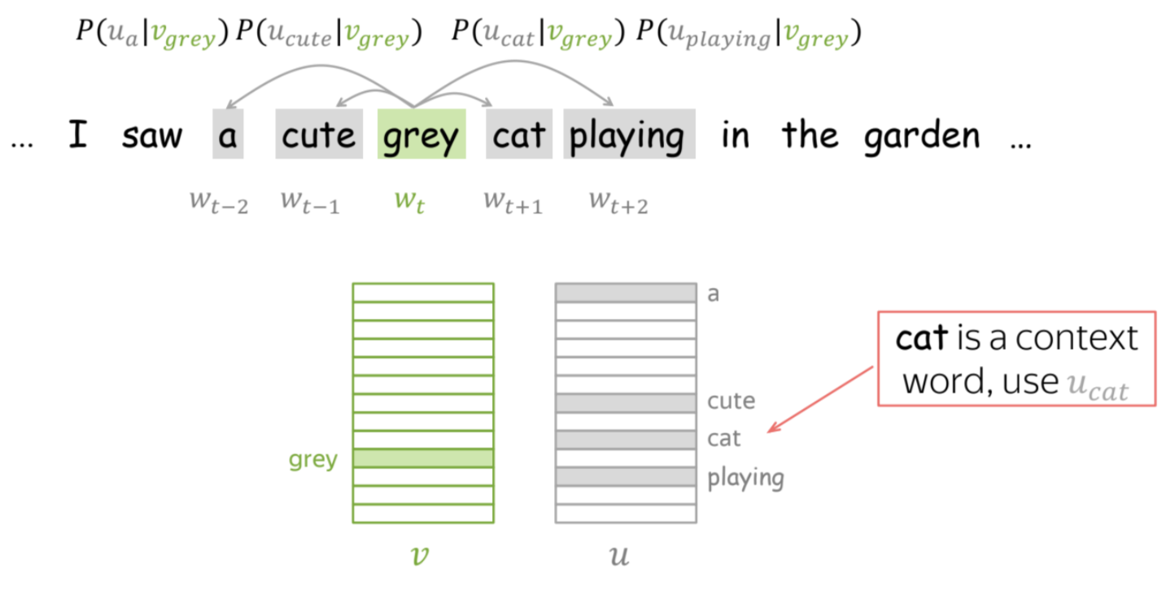
Два вектора для каждого слова

Slide 66
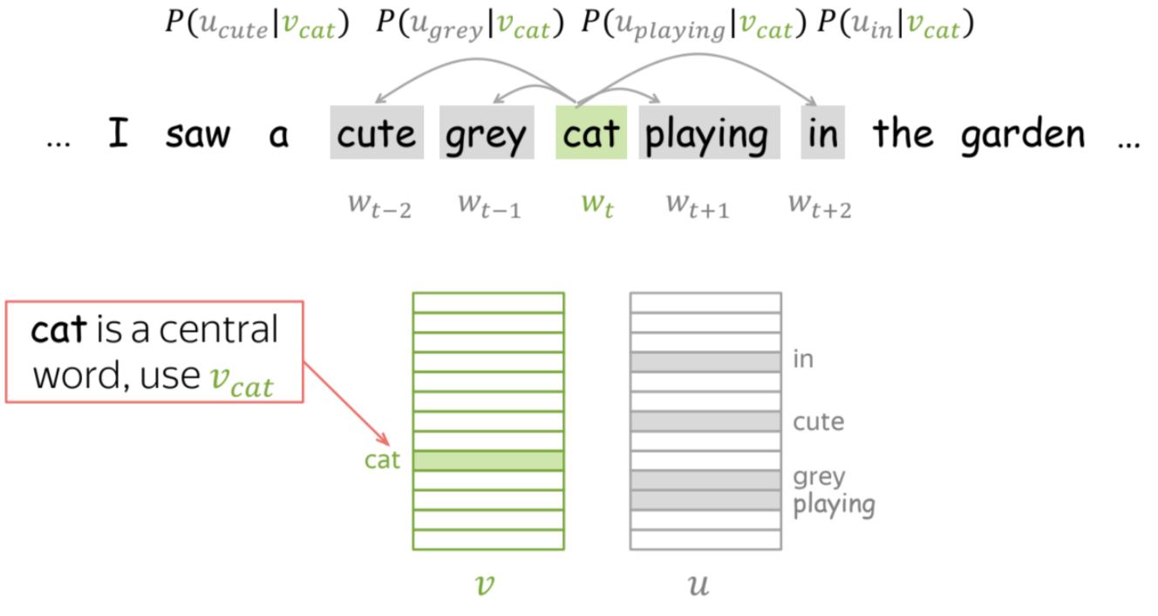
Два вектора для каждого слова

Slide 67
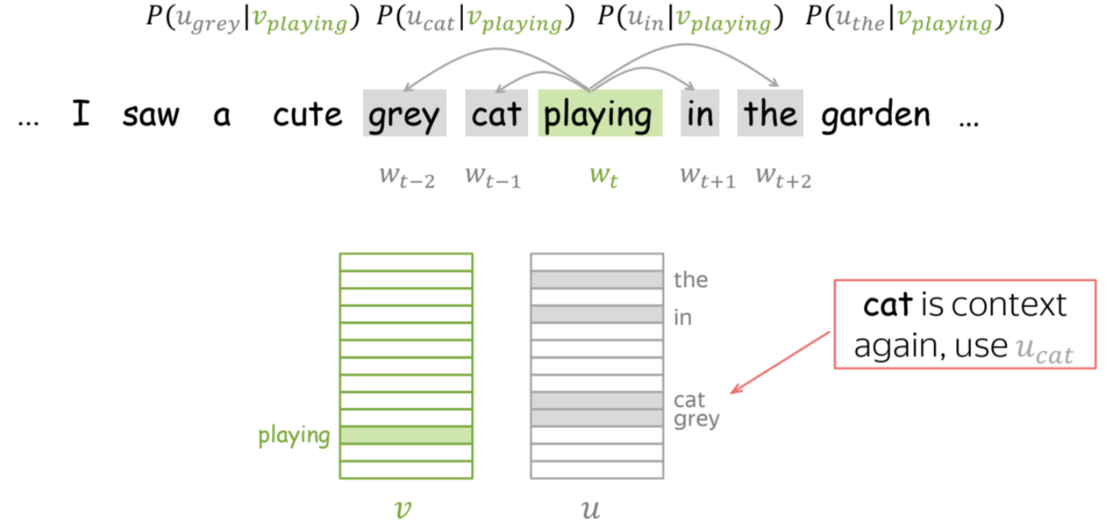
Два вектора для каждого слова

Slide 68
Word2Vec
Идея
Целевая функция
Тренировка модели
Ускорение тренировки: Negative Sampling

Slide 69
Word2Vec
Идея
Целевая функция
Тренировка модели
Ускорение тренировки: Negative Sampling

Slide 70
Один шаг тренировки в деталях
Loss для слова j в контексте t

Slide 71
Один шаг тренировки в деталях
Loss для слова j в контексте t
выберем окно

Slide 72
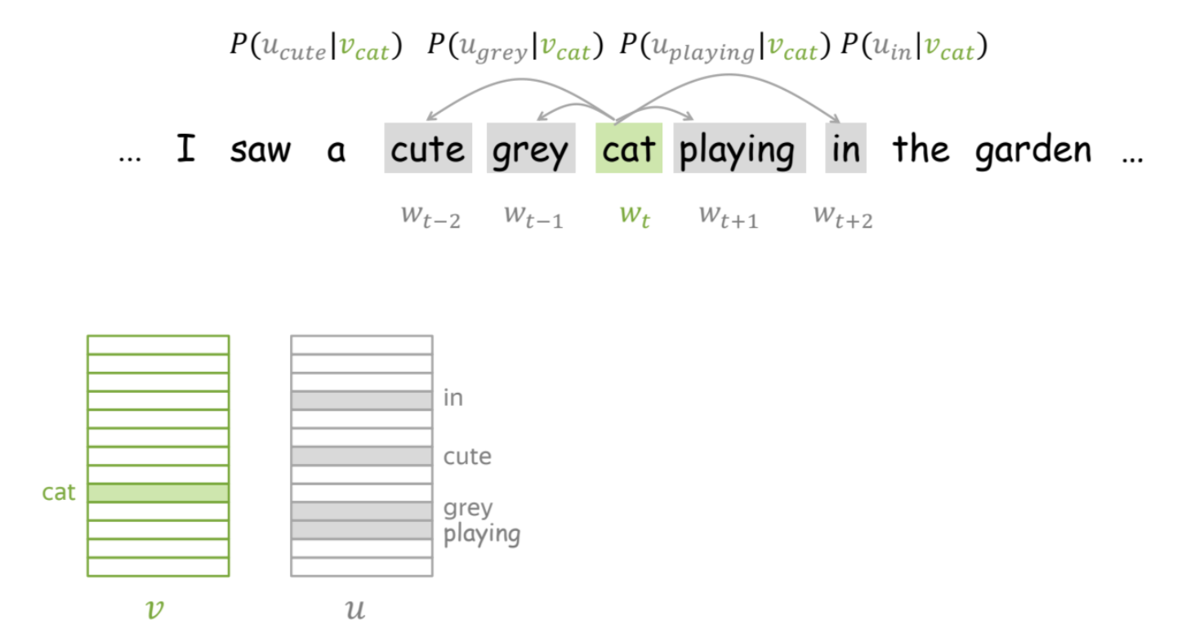
Один шаг тренировки в деталях

Slide 73
Один шаг тренировки в деталях
Выберем одно слово из контекста

Slide 74
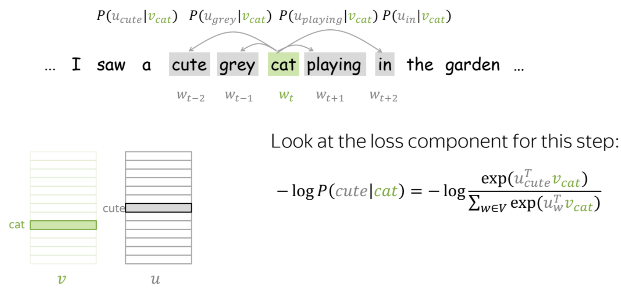
Один шаг тренировки в деталях
Рассмотрим компоненту Loss-а для этого шага:

Slide 75
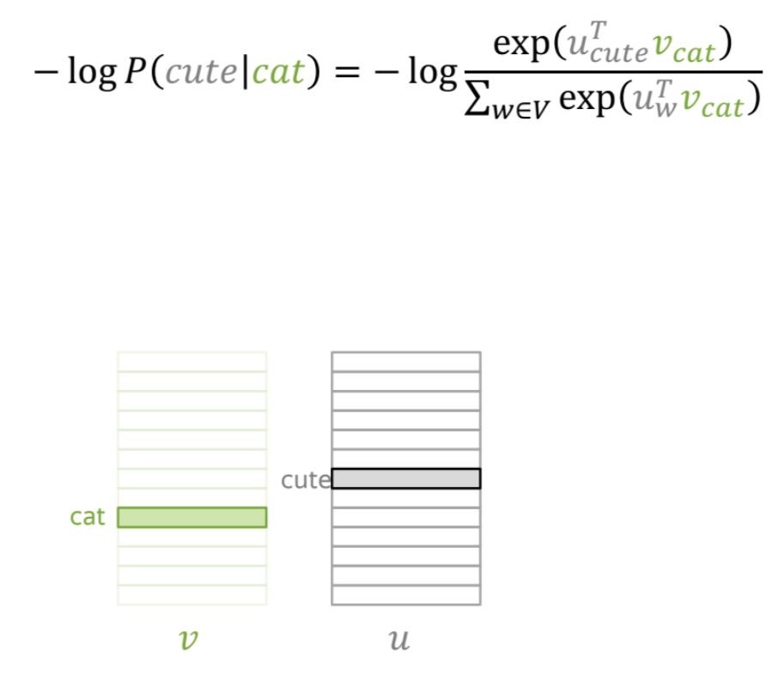
Один шаг тренировки в деталях

Slide 76
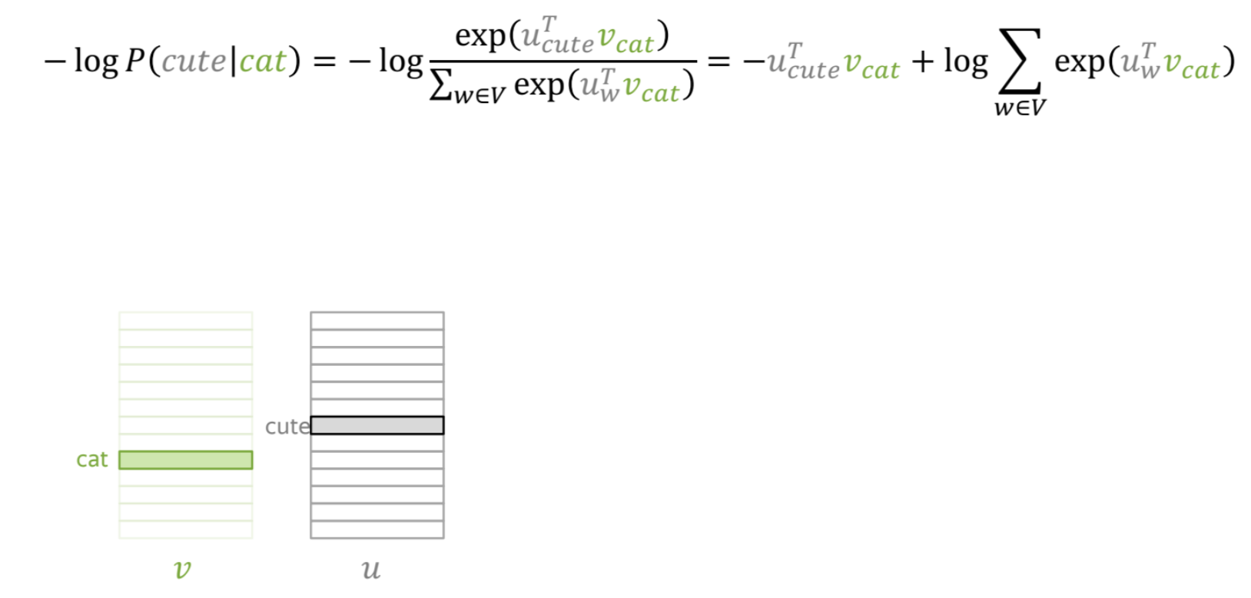
Один шаг тренировки в деталях

Slide 77
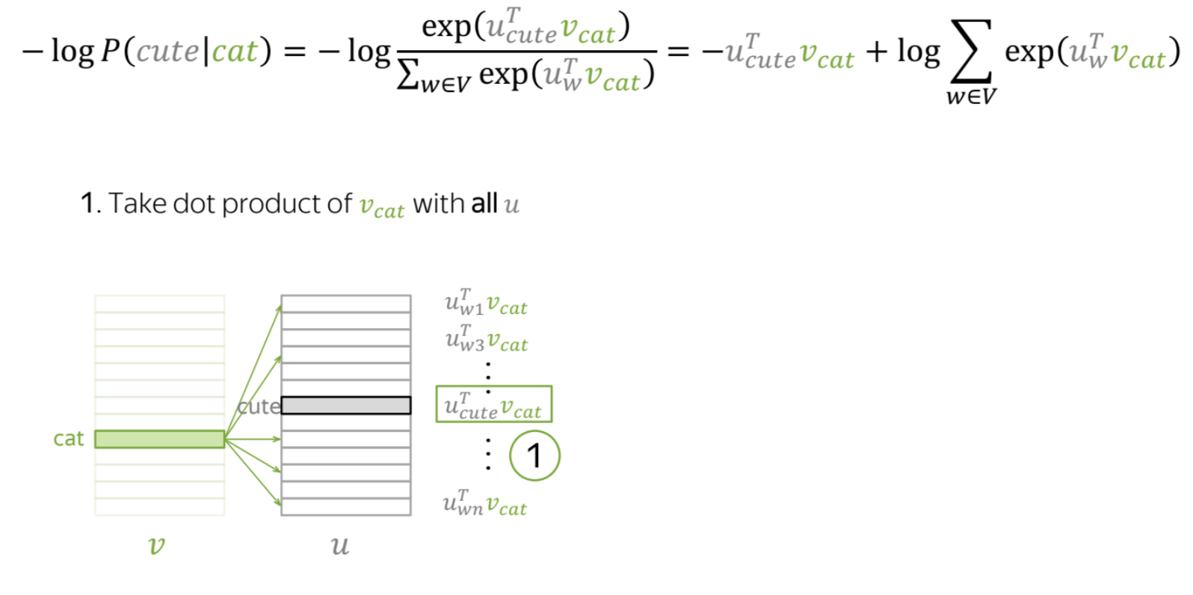
Один шаг тренировки в деталях
1. Скалярное пр. со всеми u

Slide 78
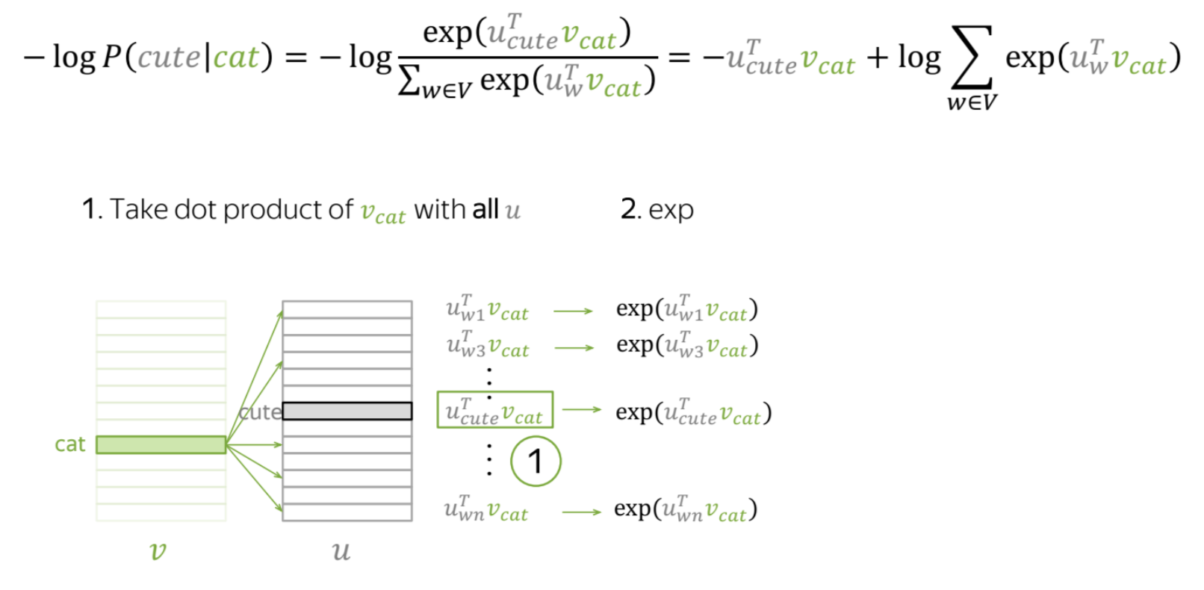
Один шаг тренировки в деталях
1. Скалярное пр. со всеми u
2. exp

Slide 79
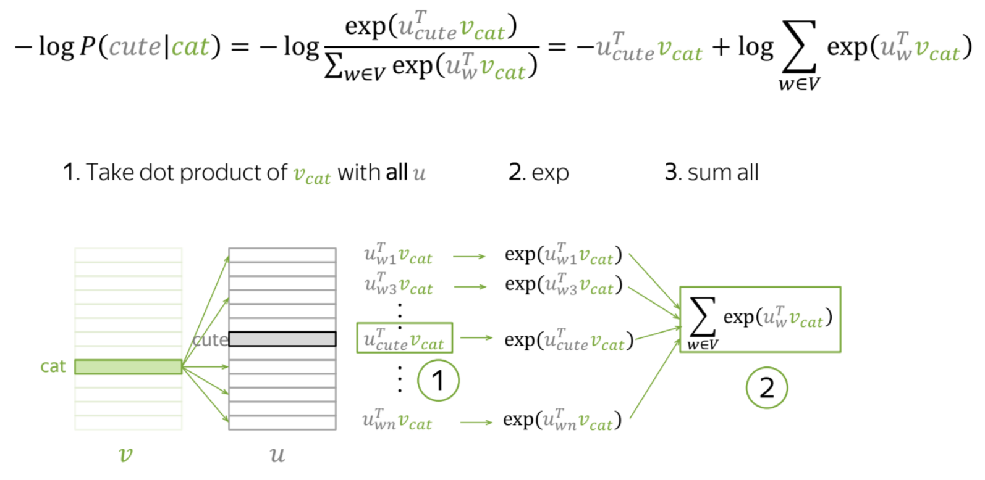
Один шаг тренировки в деталях
1. Скалярное пр. со всеми u
2. exp
3. Суммируем всё

Slide 80
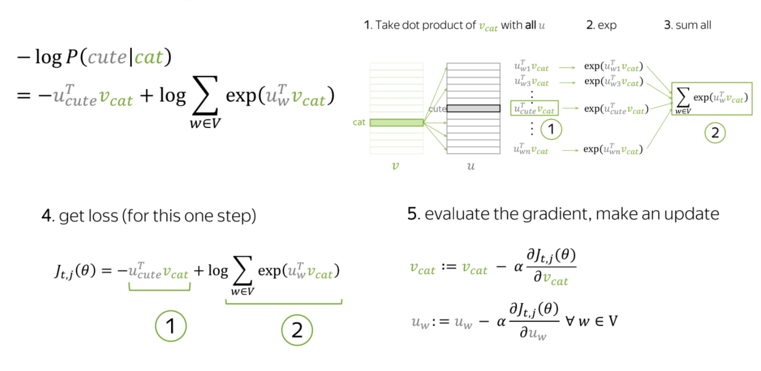
Один шаг тренировки в деталях
4. Считаем Loss
5. Оцениваем градиенты и делаем обновления весов

Slide 81
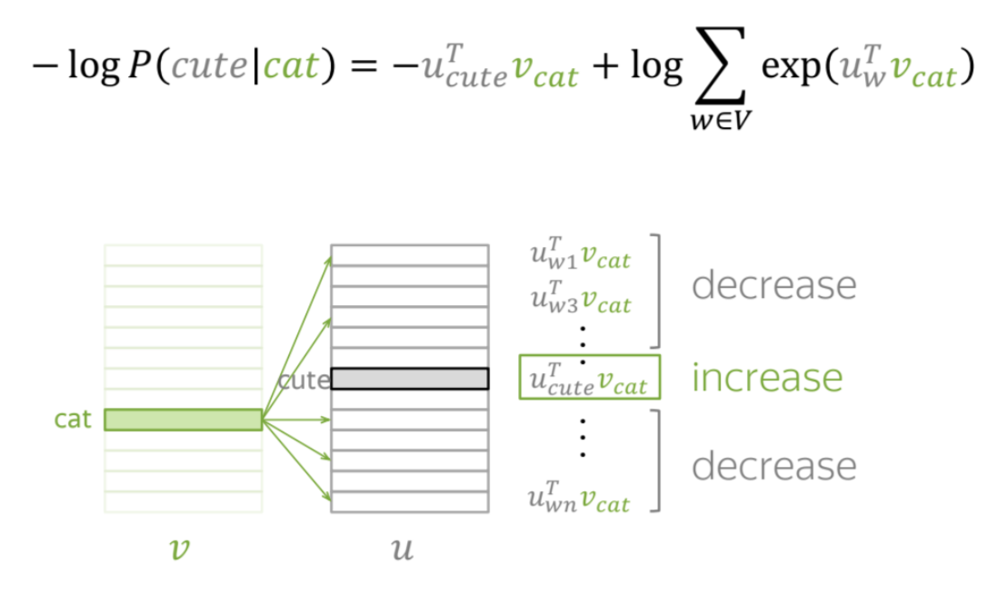
Summary: Один шаг тренировки в деталях
уменьшаем
увеличиваем
уменьшаем

Slide 82
Word2Vec
Идея
Целевая функция
Тренировка модели
Ускорение тренировки: Negative Sampling

Slide 83
Word2Vec
Идея
Целевая функция
Тренировка модели
Ускорение тренировки: Negative Sampling

Slide 84
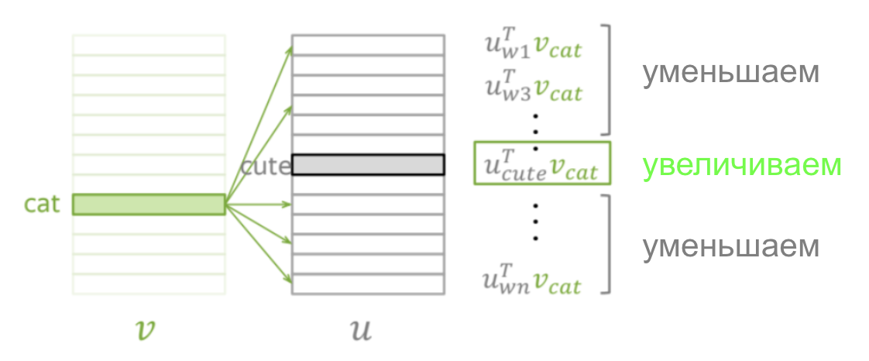
Что происходит на каждом шаге тренировки
Скалярное произведение :
С - увеличиваем
Со всеми остальными - уменьшаем

Slide 85
Что происходит на каждом шаге тренировки
Скалярное произведение :
С - увеличиваем
Со всеми остальными - уменьшаем
Обновляемые параметры:
все контекстные векторы

Slide 86
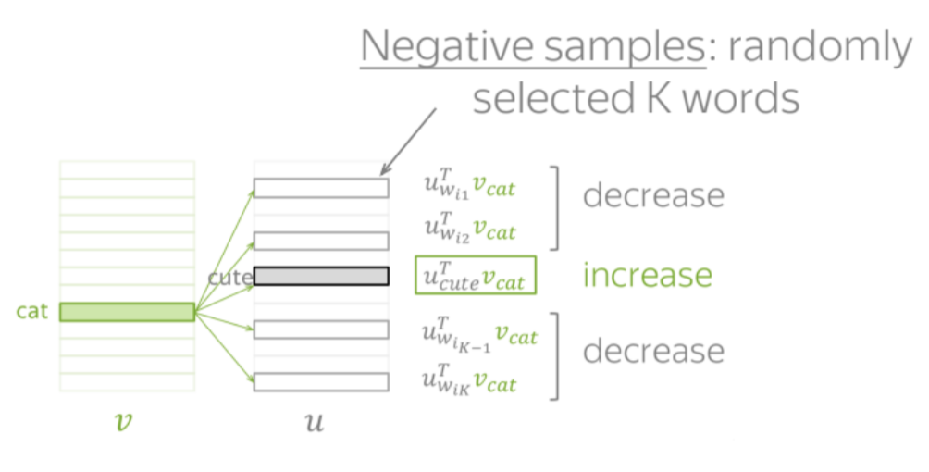
Как улучшить с помощью Negative Samples
Скалярное произведение :
С - увеличиваем
С подвыборкой других - уменьшаем
Негативные семплы: K рандомно выбранных слов
Обновляемые параметры:
и для K выбранных контекстных слов
уменьшаем
увеличиваем
уменьшаем

Slide 87
План лекции
Что такое эмбеддинги и зачем они нужны
One-hot векторы
Distributional Semantics
Word2Vec
Интерпретируемость

Slide 88
План лекции
Что такое эмбеддинги и зачем они нужны
One-hot векторы
Distributional Semantics
Word2Vec
Интерпретируемость

Slide 89
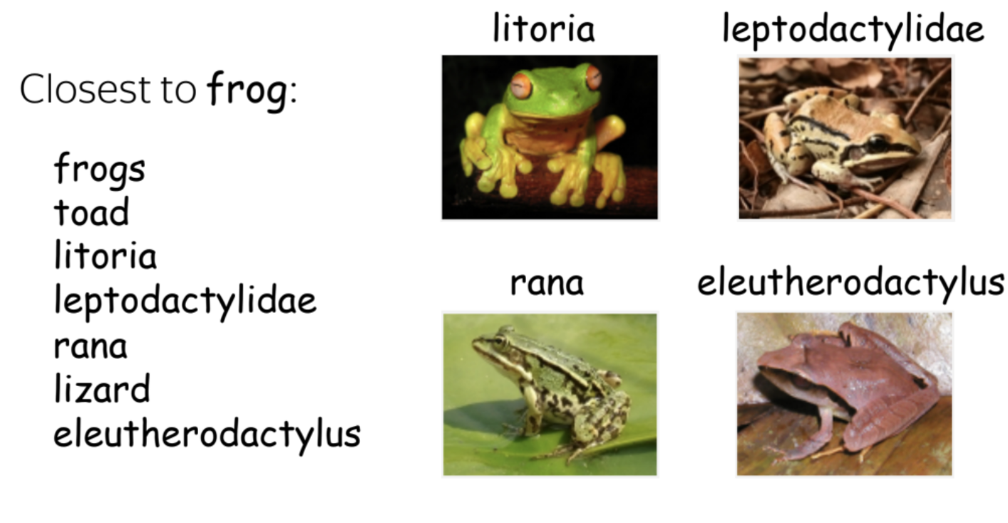
Ближайшие соседи

Slide 90
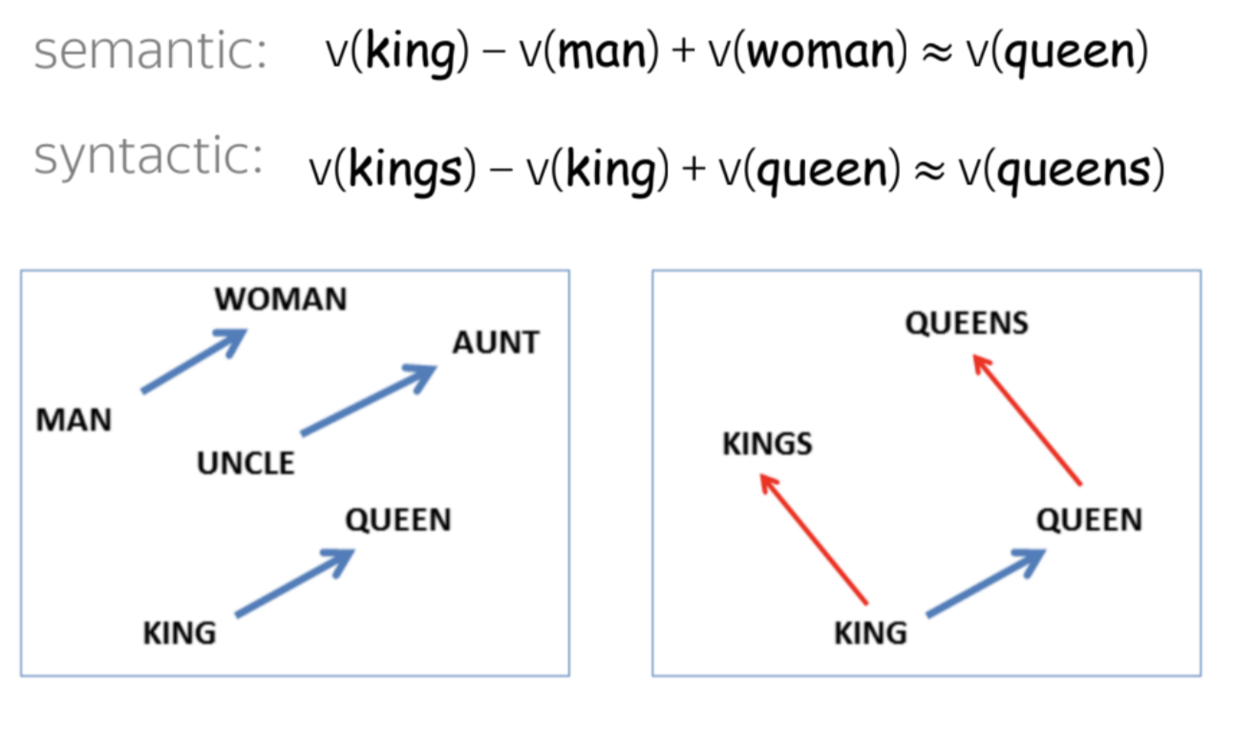
Линейная структура

Slide 91
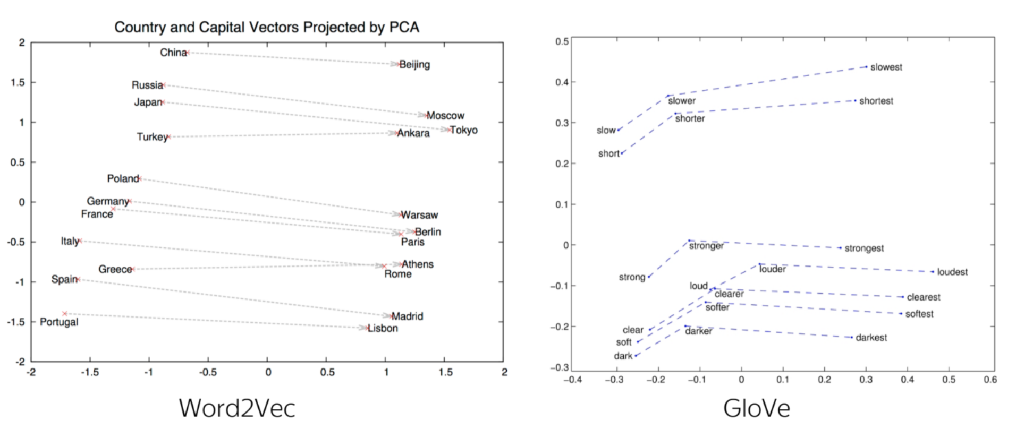
Линейная структура

Slide 92
План лекции
Что такое эмбеддинги и зачем они нужны
One-hot векторы
Distributional Semantics
Word2Vec
Интерпретируемость

